Slide 1
INTERVENTO:
“Tra innovazione tecnologica, nuove opportunità di vera economia circolare e sviluppo di green jobs.”
Ing. Marcello Salvatori
Amministratore Unico Sistemi Energetici S.p.A.

Slide 2
Tra innovazione tecnologica, nuove opportunità di vera economia circolare e sviluppo di green jobs
Chi siamo:
La Sistemi Energetici è
una SOCIETA’ PER AZIONI costituita nel 2002.
Amministratore Unico:
Ing. Marcello Salvatori
HOLDING DI PARTECIPAZIONE MISTA:
8 società del gruppo controllate, partecipate o collegate: operanti in tre diversi settori economici
CORE BUSINESS:
società specializzata nella progettazione, realizzazione e gestione di impianti nel settore delle Fonti Rinnovabili.
I NOSTRI VALORI: SOSTENIBILITA’ AMBIENTALE - ECONOMIA CIRCOLARE - SVILUPPO DEL TERRITORIO - ECCELLENZA

Slide 3
Tra innovazione tecnologica, nuove opportunità di vera economia circolare e sviluppo di green jobs
Modello di business
Pratiche aziendali di responsabilità sociale ed ambientale.
Adozione di modelli green per conciliare gli obiettivi di sviluppo sostenibile e di crescita economica.
Settori chiave
Transizione energetica: produzione di energia elettrica da fonti rinnovabili e servizi di efficientamento energetico per la riduzione dei consumi;
Economia Circolare: progettazione e realizzazione per conto terzi di impianti di biogas e biometano per la valorizzazione degli scarti e dei sottoprodotti agricoli e zootecnici.

Slide 4
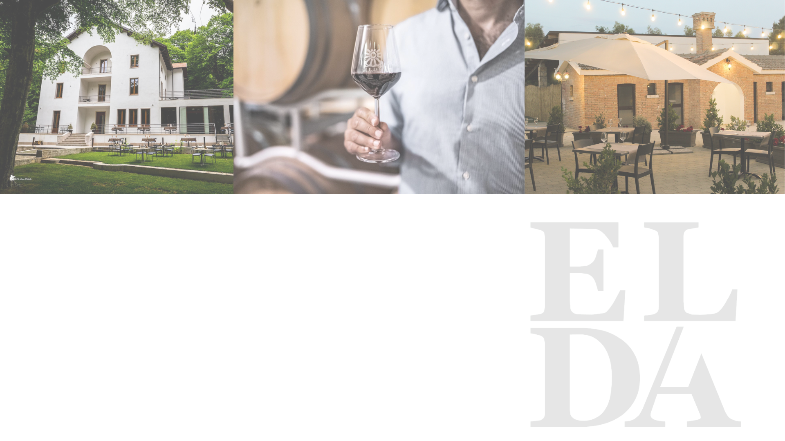
Tra innovazione tecnologica, nuove opportunità di vera economia circolare e sviluppo di green jobs
Non solo Rinnovabili: il brand ELDA
Sistemi Energetici S.p.A. gestisce direttamente
Elda Hotel, un albergo ristorante immerso nel verde millenario della Foresta Umbra;
Cantine Elda: gestita attraverso la società agricola partecipata, SPQT Società Agricola S.r.l. è una cantina attiva da 20 anni che produce vini di altissima qualità;
Bosco Elda: un‘Agriturismo con Ristorante e Camere in un’area naturalistica di circa 70 ettari localizzata nel cuore del Tavoliere delle Puglie in agro del Comune di San Giovanni Rotondo
ENOLOGIA , TURISMO E ACCOGLIENZA

Slide 5
Tra innovazione tecnologica, nuove opportunità di vera economia circolare e sviluppo di green jobs
KmetroVerde
Polo tecnologico per l’Economia Circolare e le Fonti Rinnovabili
KmetroVerde è l’hub produttivo della Sistemi Energetici S.p.A.
Un complesso industriale di 200.000 mq in cui sono state avviate progettualità diverse nel settore della Green economy, valorizzando la filiera produttiva dell’eolico e le linee dell’umido e dei RAEE, in una logica di Economia Circolare.
ECONOMIA CIRCOLARE

Slide 6
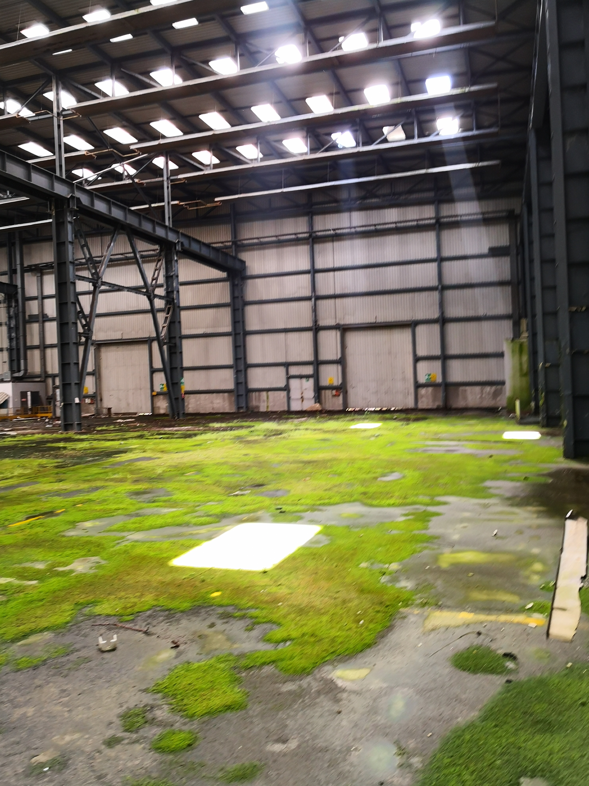
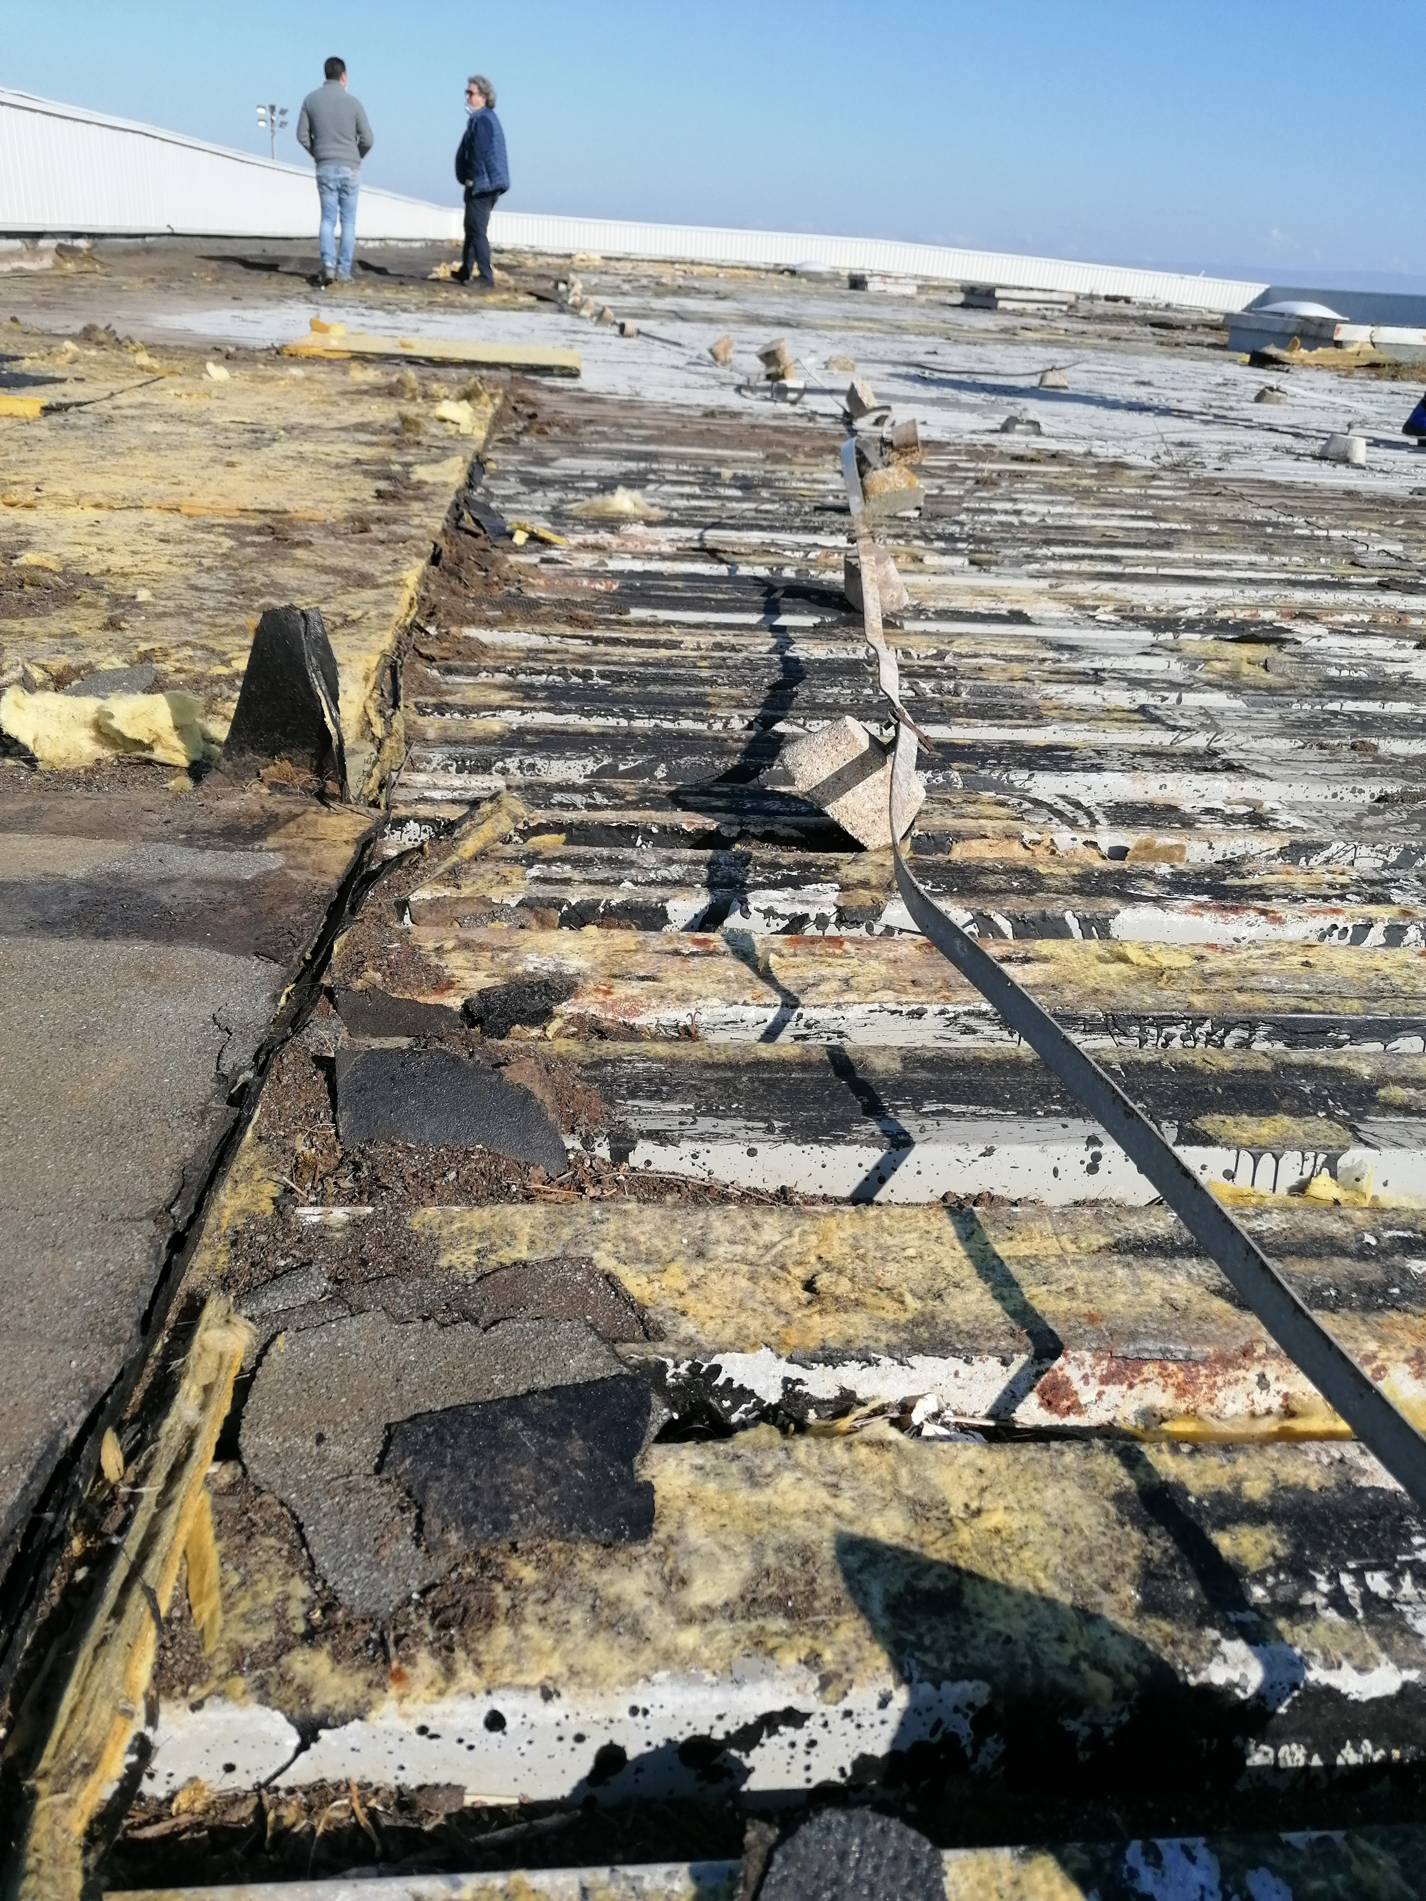
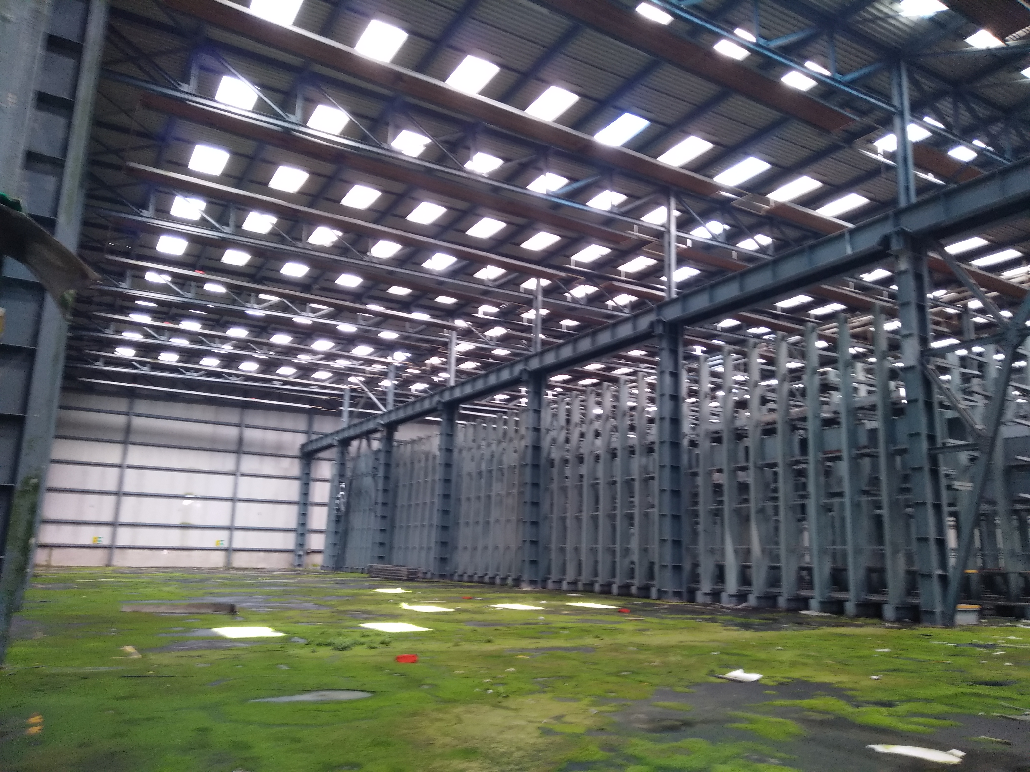
Tra innovazione tecnologica, nuove opportunità di vera economia circolare e sviluppo di green jobs
KmetroVerde nasce nel 2019 dalla riqualificazione di un ex sito industriale dismesso, in località Borgo Cervaro (Foggia), di proprietà di Ferrovie dello Stato.
STATO ANTE OPERAM

Slide 7
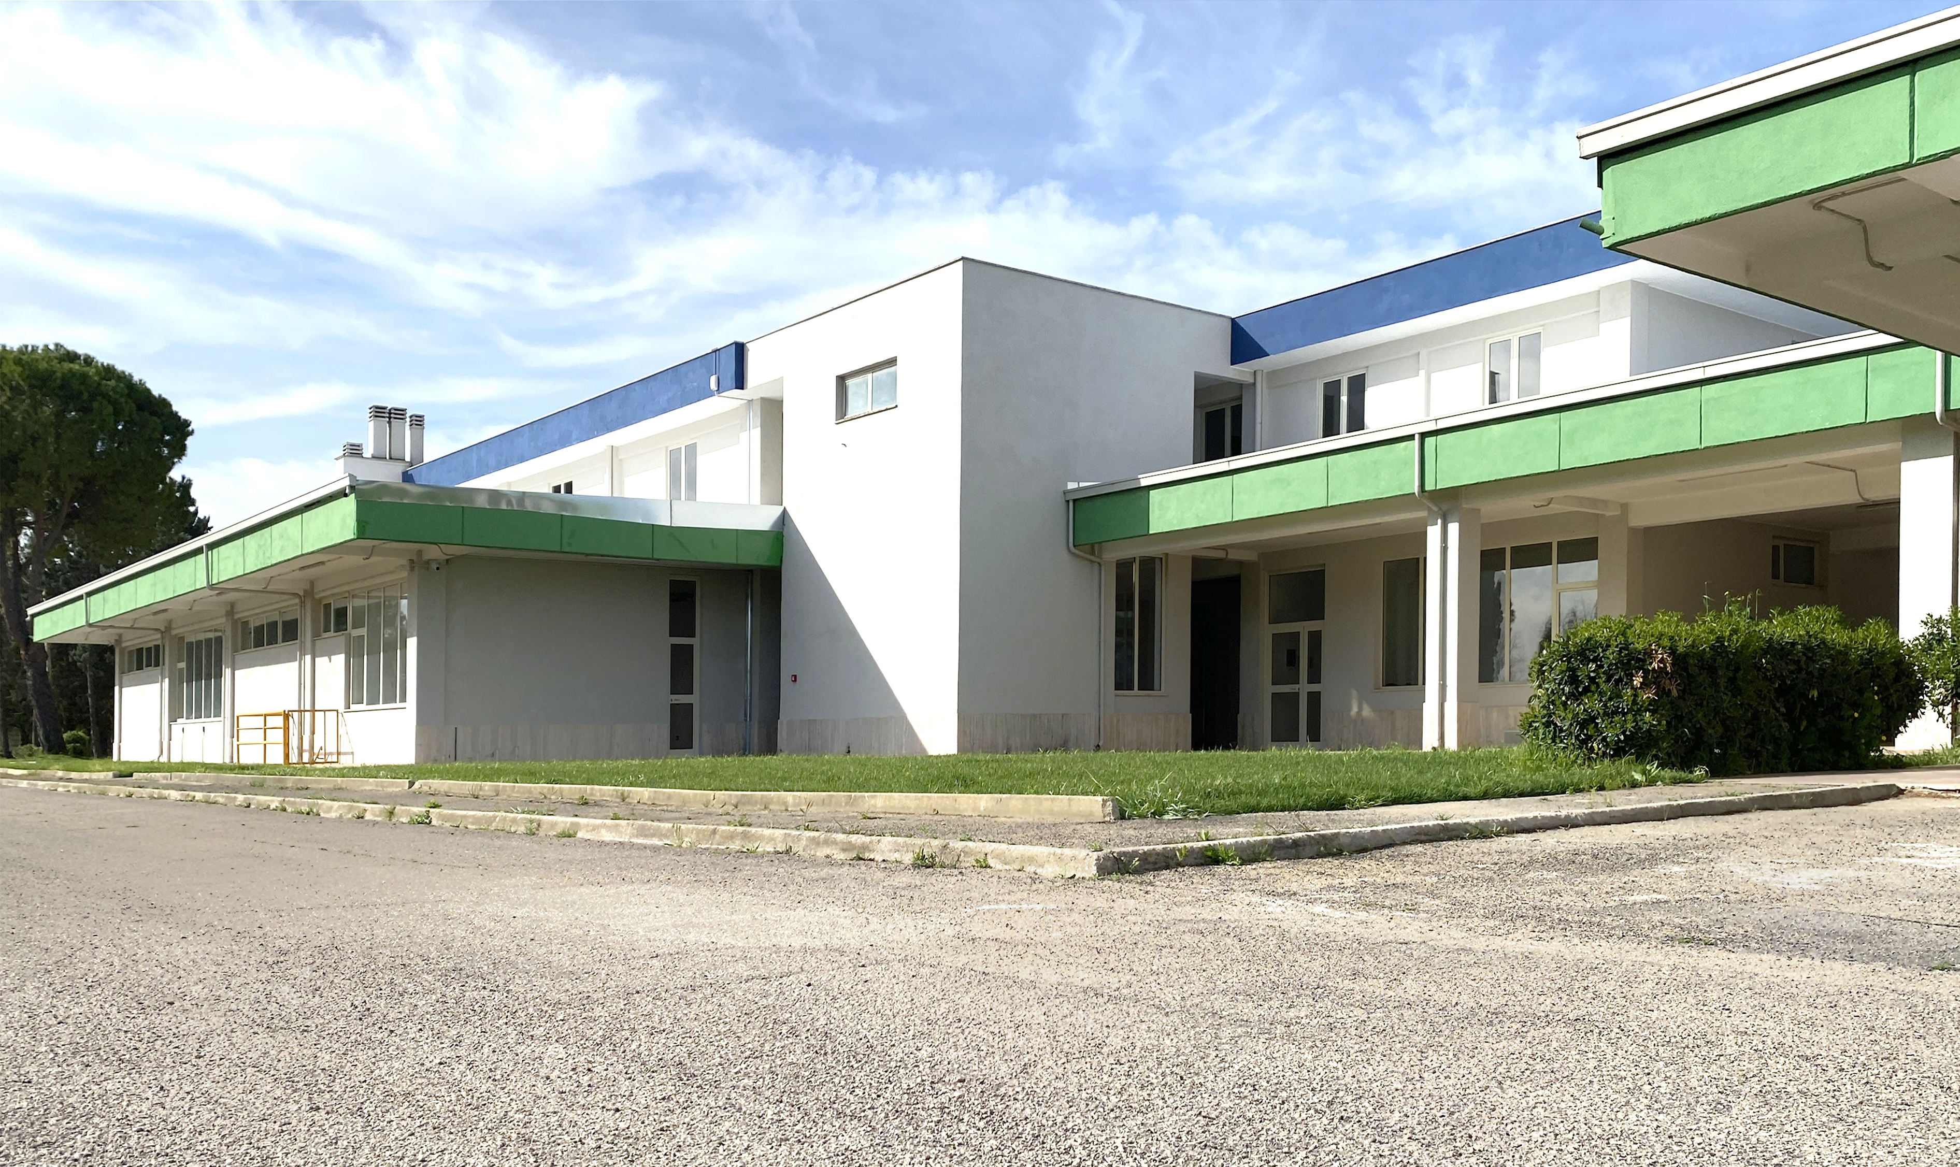
Tra innovazione tecnologica, nuove opportunità di vera economia circolare e sviluppo di green jobs
KmetroVerde: innovazione sostenibile
La Sistemi ha scelto di realizzare il Polo Tecnologico su un sito industriale dismesso dalle Ferrovie dello Stato con un consumo di suolo ex novo pari a zero.
Approccio di rigenerazione urbana orientato ai valori fondanti della società tra cui la sostenibilità ambientale, economica e sociale, la valorizzazione di filiere nel campo delle rinnovabili.
STATO POST OPERAM

Slide 8
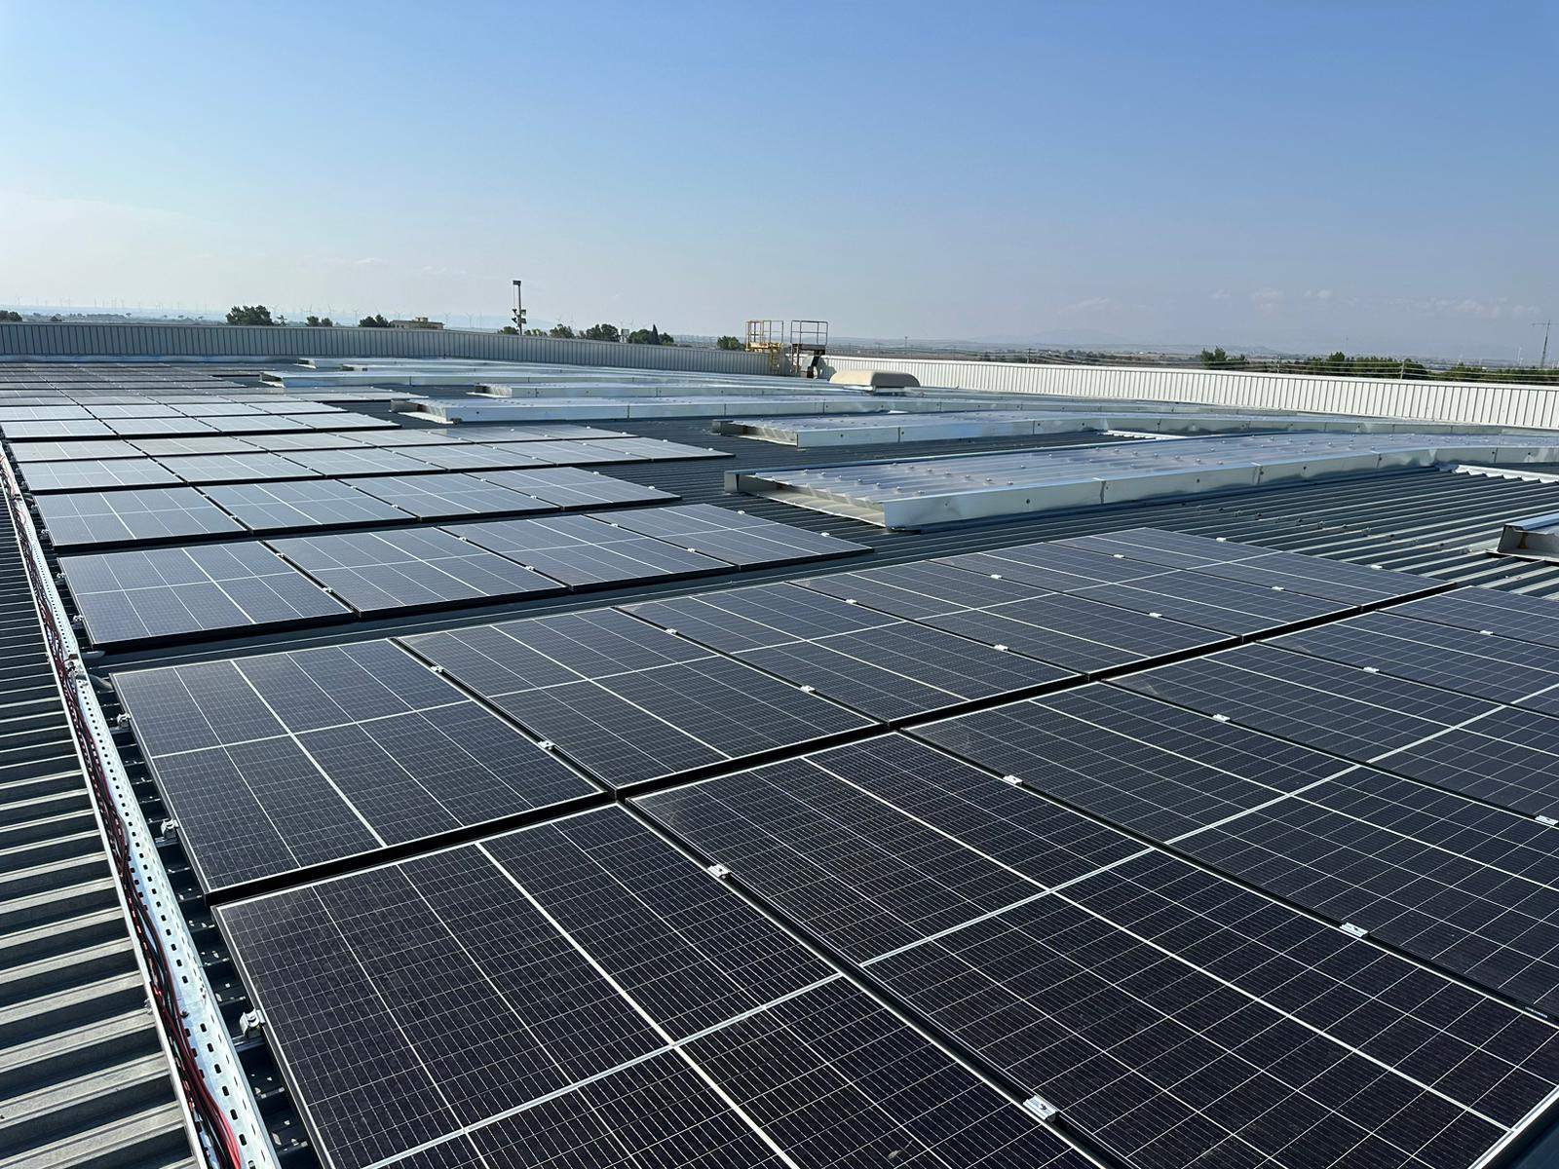
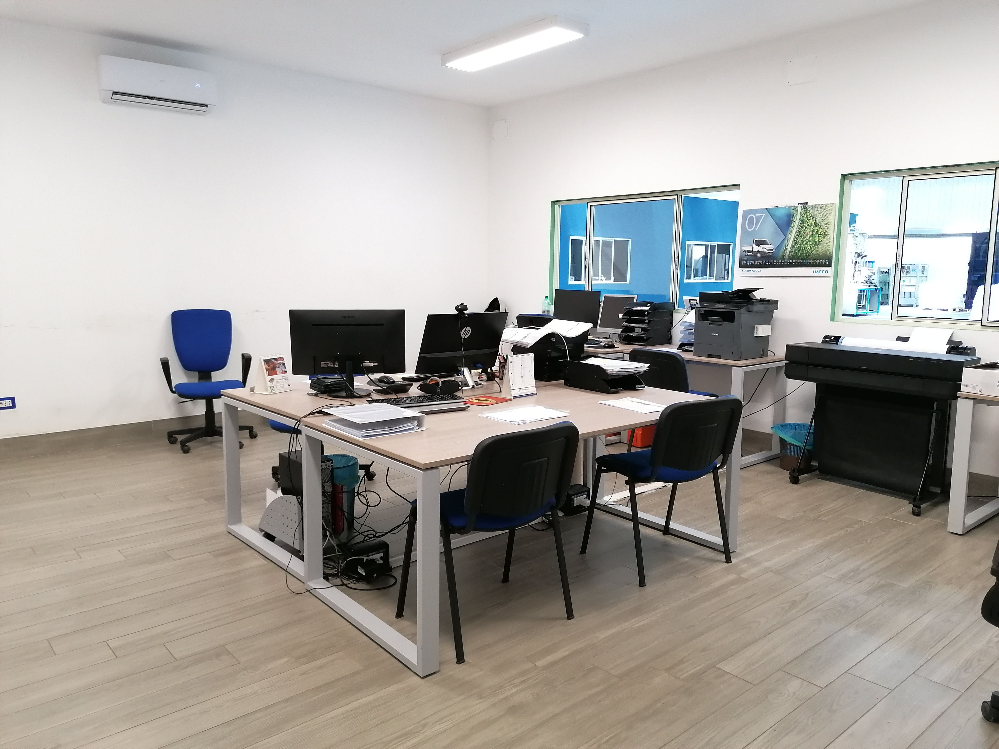
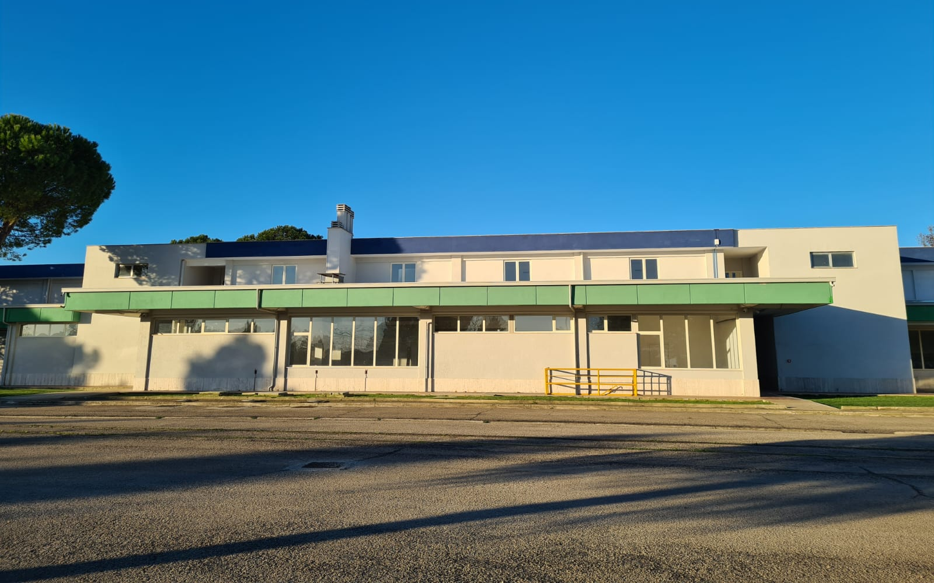
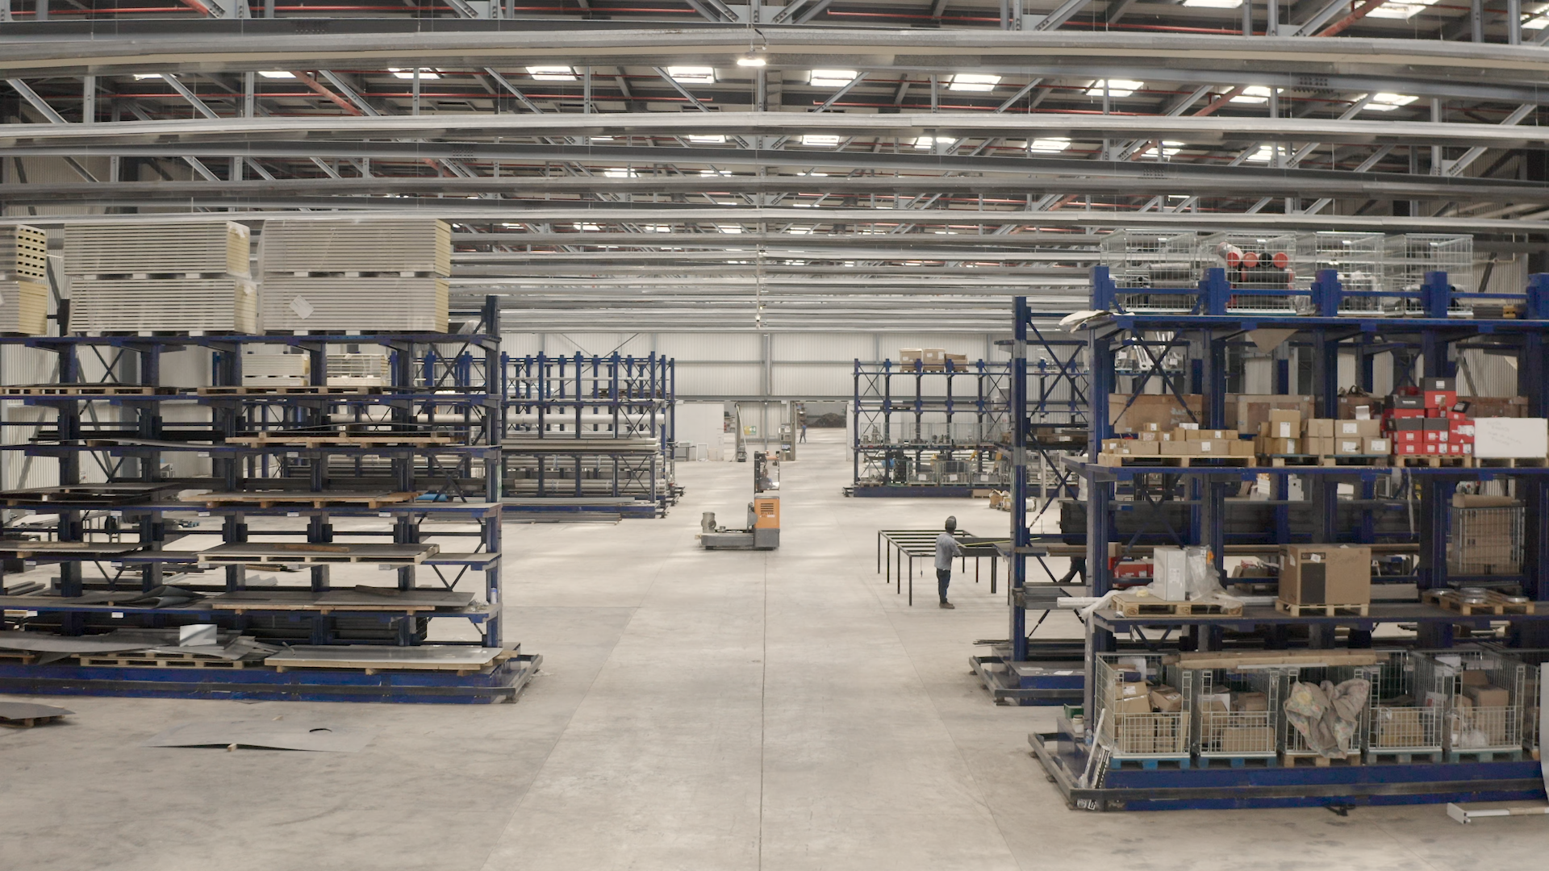
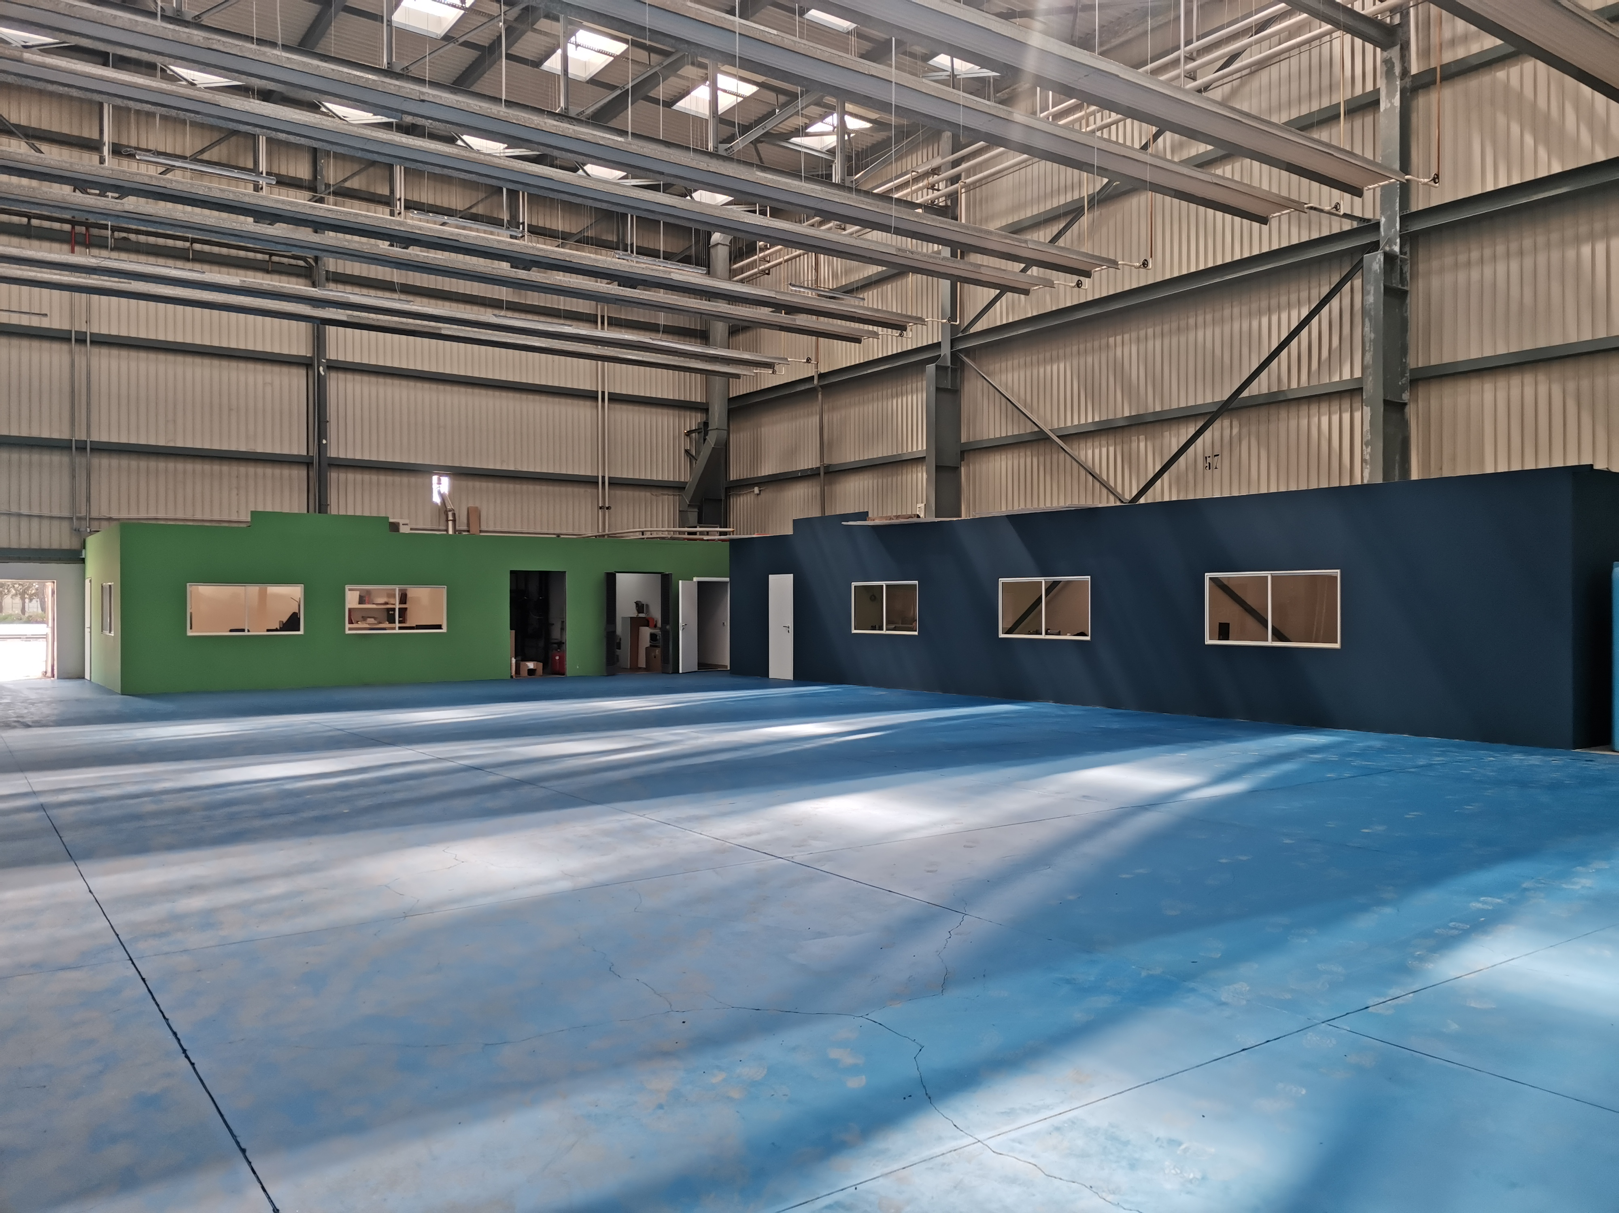
Tra innovazione tecnologica, nuove opportunità di vera economia circolare e sviluppo di green jobs
STATO POST OPERAM

Slide 9
Tra innovazione tecnologica, nuove opportunità di vera economia circolare e sviluppo di green jobs
I NOSTRI SPAZI
Gli spazi presenti all’interno del Polo Tecnologico sono stati selezionati per lo svolgimento di specifiche attività nei settori di riferimento. Alcune di queste attività sono già operative, altre sono in fase di realizzazione o autorizzazione.
SPAZIO VENTO: manutenzione Main Components settore Eolico
SPAZIO LAB: laboratorio di R&S
SPAZIO FORMA: realizzazione di componenti per gli impianti di produzione biogas e biometano
SPAZIO FUTURO: destinato all’installazione di un impianto di produzione di idrogeno verde.
SPAZIO CICLO: destinato all’installazione di un impianto di recupero dei RAEE
SPAZIO BIO: destinato a stoccaggio, pretrattamento e stabilizzazione della materia organica per l’impianto di produzione biometano
AREA PROGETTAZIONE: palazzina uffici

Slide 10
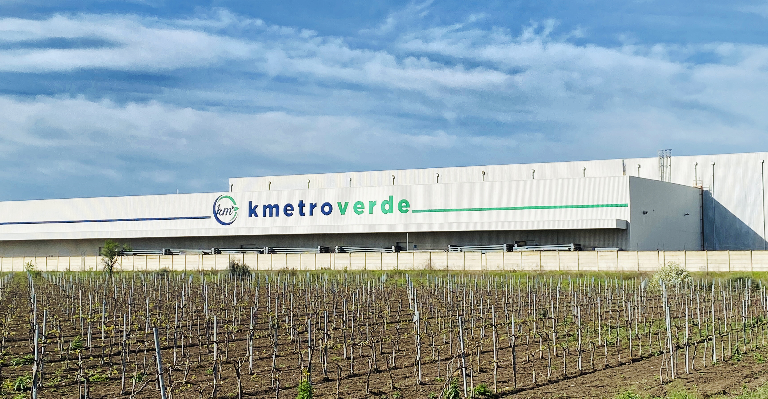
Tra innovazione tecnologica, nuove opportunità di vera economia circolare e sviluppo di green jobs
L’esperienza di KmetroVerde è focalizzata sulla creazione di un sistema economico competitivo e sostenibile.
L’obiettivo strategico è quello di affermarsi come polo di riferimento territoriale in grado di incentivare la nascita e lo sviluppo di iniziative imprenditoriali all’avanguardia, in linea con i principi dell’Economia Circolare e della transizione ecologica.

Slide 11
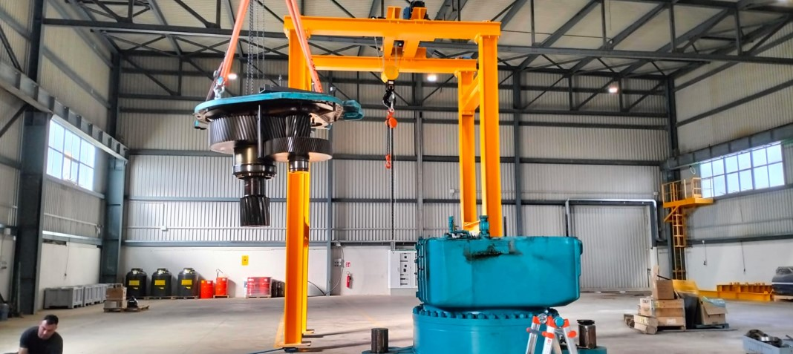
Tra innovazione tecnologica, nuove opportunità di vera economia circolare e sviluppo di green jobs
LE NOSTRE PROGETTUALITÀ:
TRA INNOVAZIONE E RISPETTO PER L’AMBIENTE
SPAZIO VENTO: spazio di circa 3.200 mq, finalizzato alla rigenerazione di main components di aerogeneratori tra cui, in particolare, i moltiplicatori di giri;
SPAZIO LAB: dove si sviluppa parte dell’attività di Ricerca e Sviluppo di circa 1.300 mq, con un laboratorio di chimica e microbiologia ed una sala in cui vengono assemblati e testati i prototipi di invenzione della Sistemi;

Slide 12
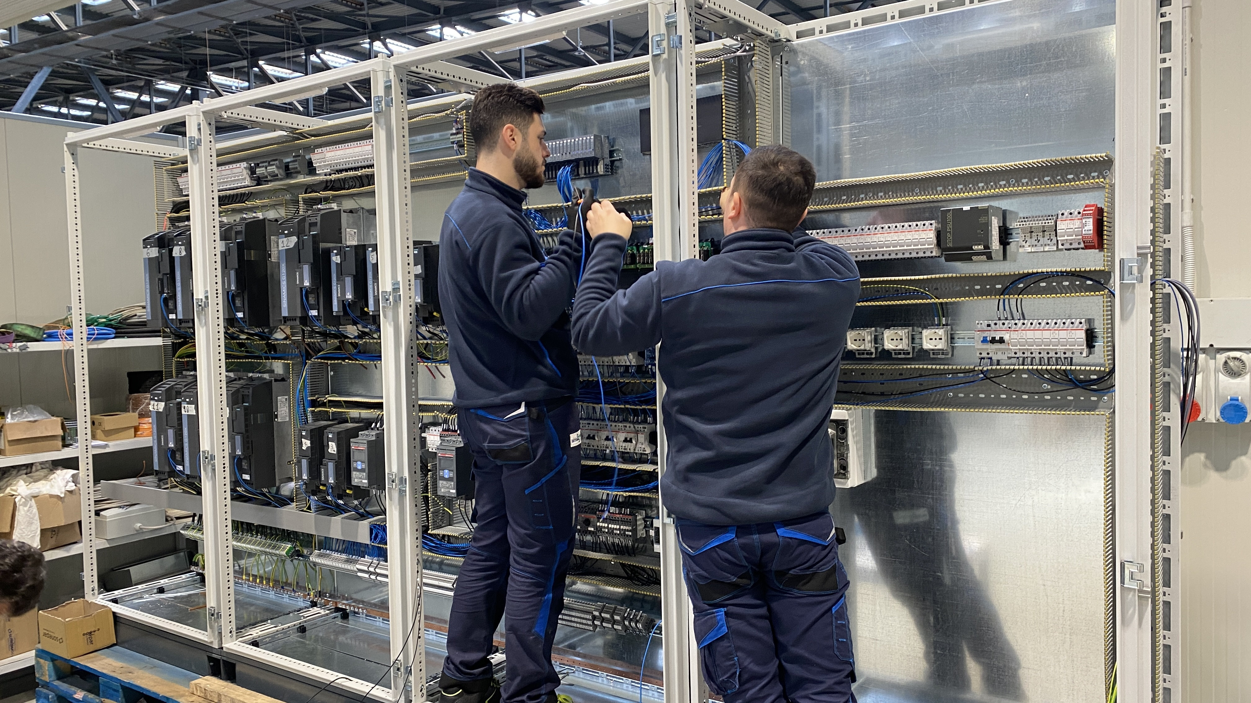
Tra innovazione tecnologica, nuove opportunità di vera economia circolare e sviluppo di green jobs
SPAZIO FORMA, di circa 13.500 mq, luogo di produzione metalmeccanica, elettrica ed
elettronica in cui vengono realizzati tutti i componenti costituenti gli impianti a biogas e biometano.

Slide 13
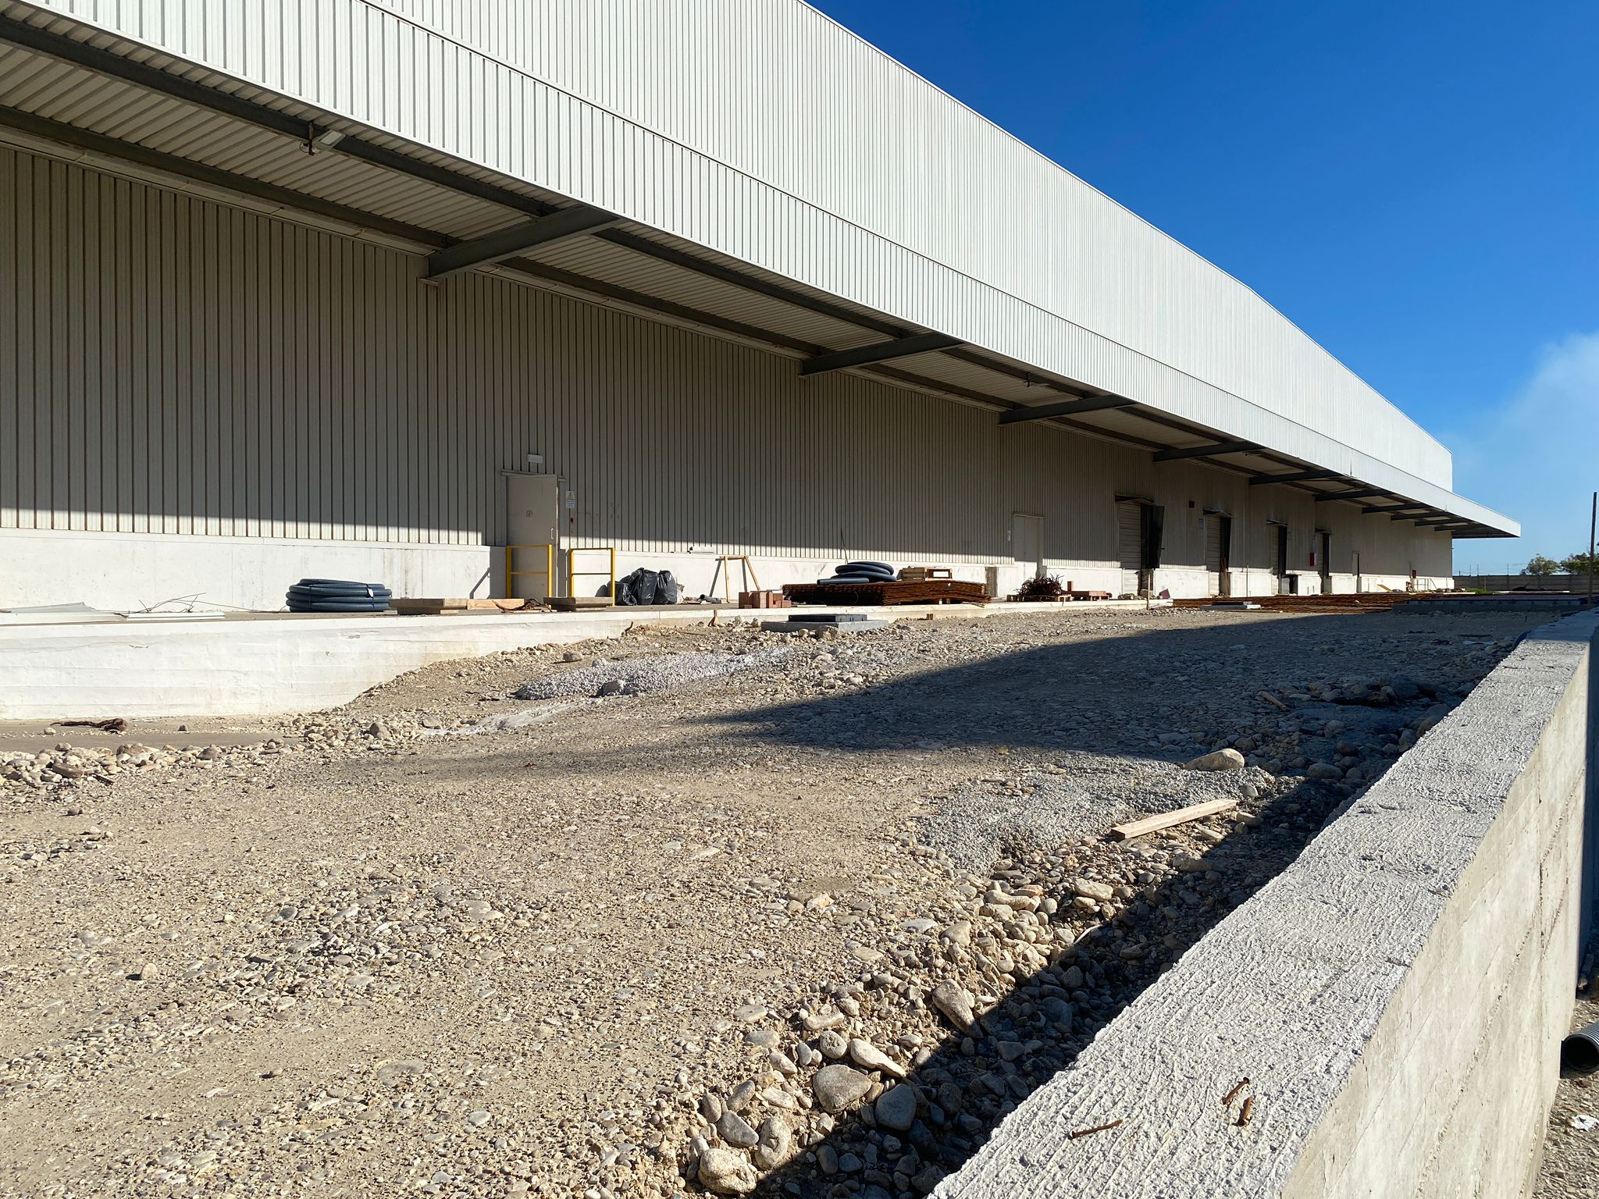
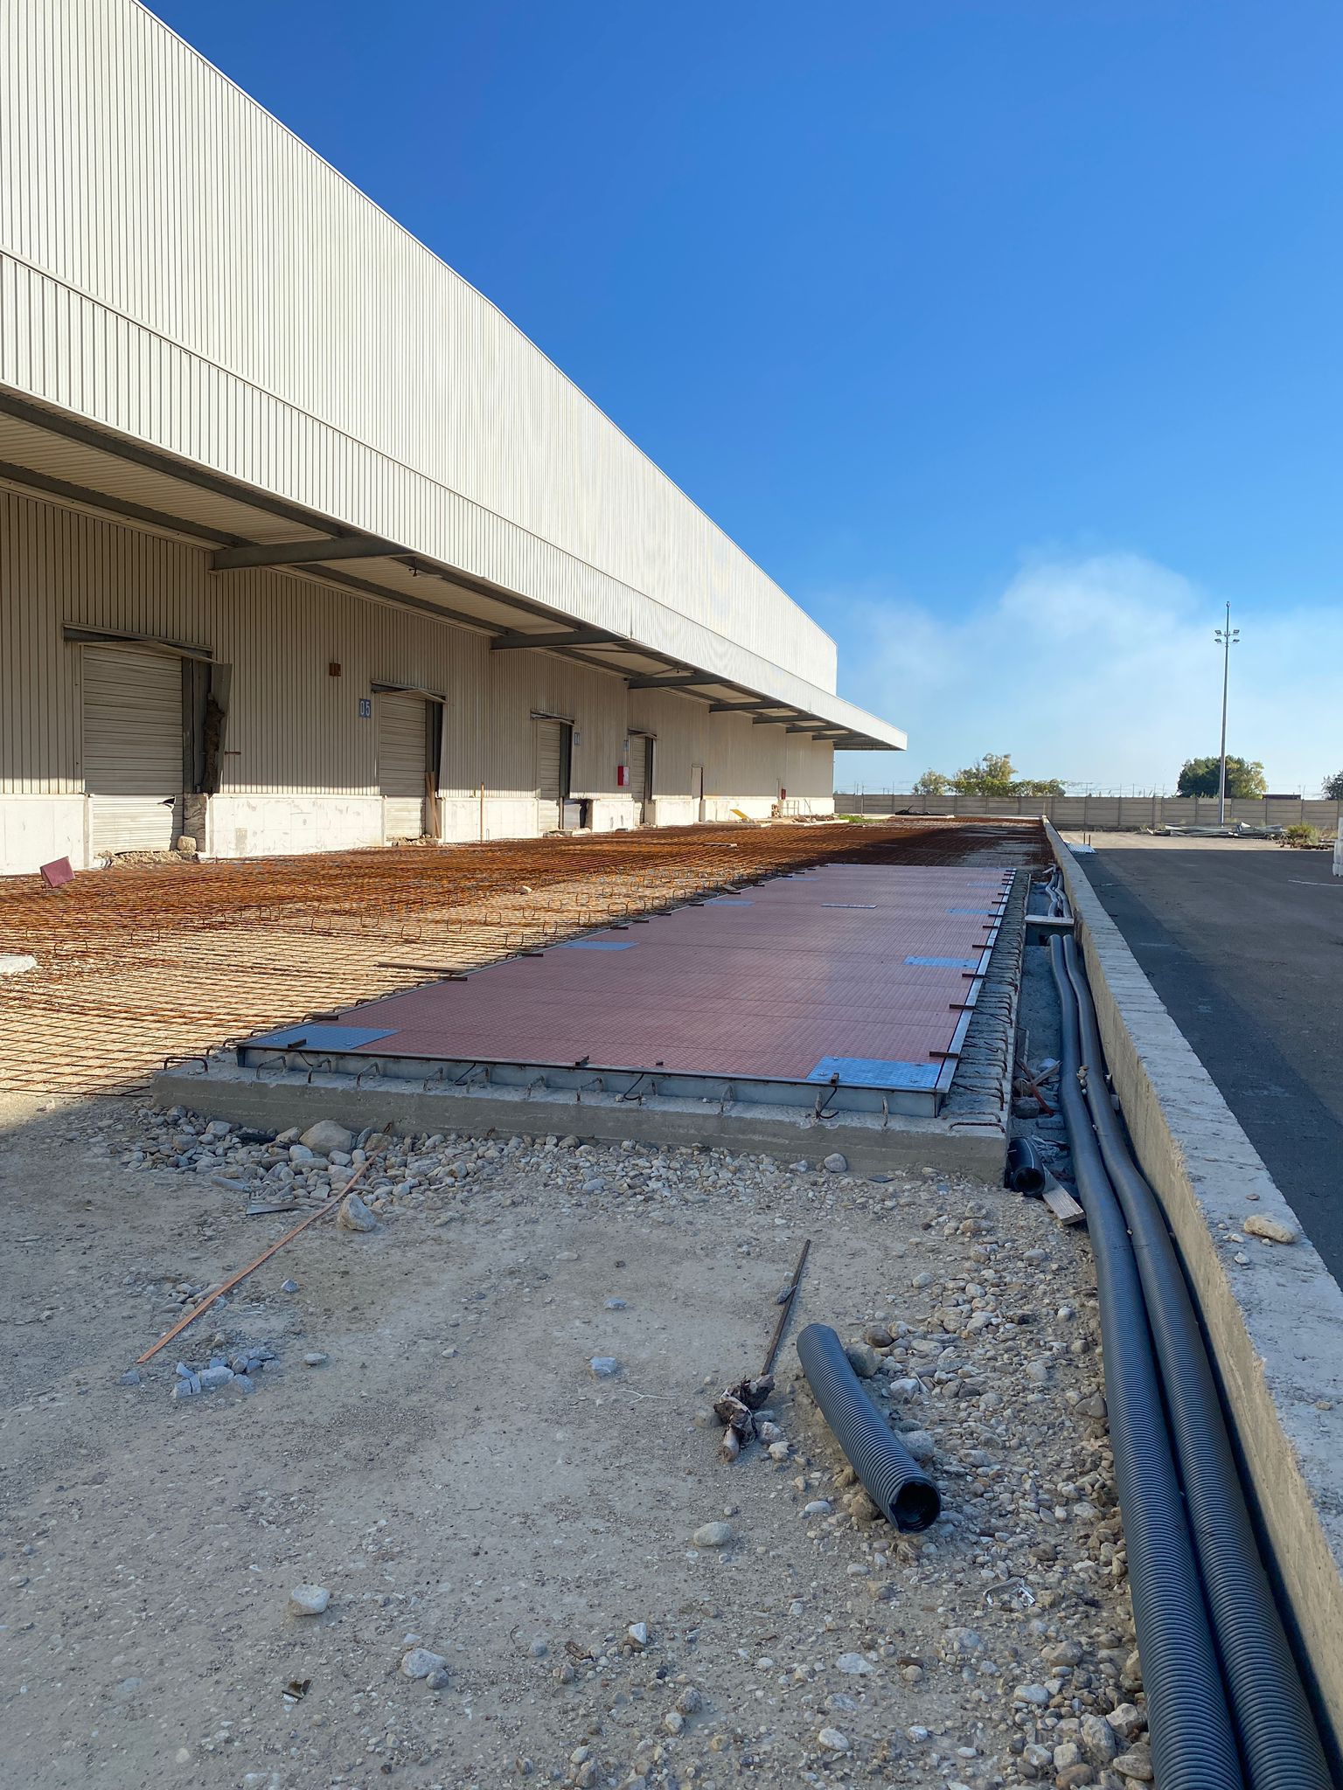
Tra innovazione tecnologica, nuove opportunità di vera economia circolare e sviluppo di green jobs
SPAZIO CICLO
In questo spazio di circa 12.000 mq verrà installato un impianto di recupero dei RAEE: in particolare lavatrici, lavastoviglie, piani cottura, pannelli fotovoltaici e cartucce di stampanti.
L’obiettivo è quello di recuperare materiali che possono essere riutilizzati nelle rispettive filiere (es. vetro, ferro, alluminio, rame, plastica, ecc) ed eliminare in totale sicurezza le sostanze inquinanti che, se portate in discarica, potrebbero causare danni ambientali consistenti.

Slide 14
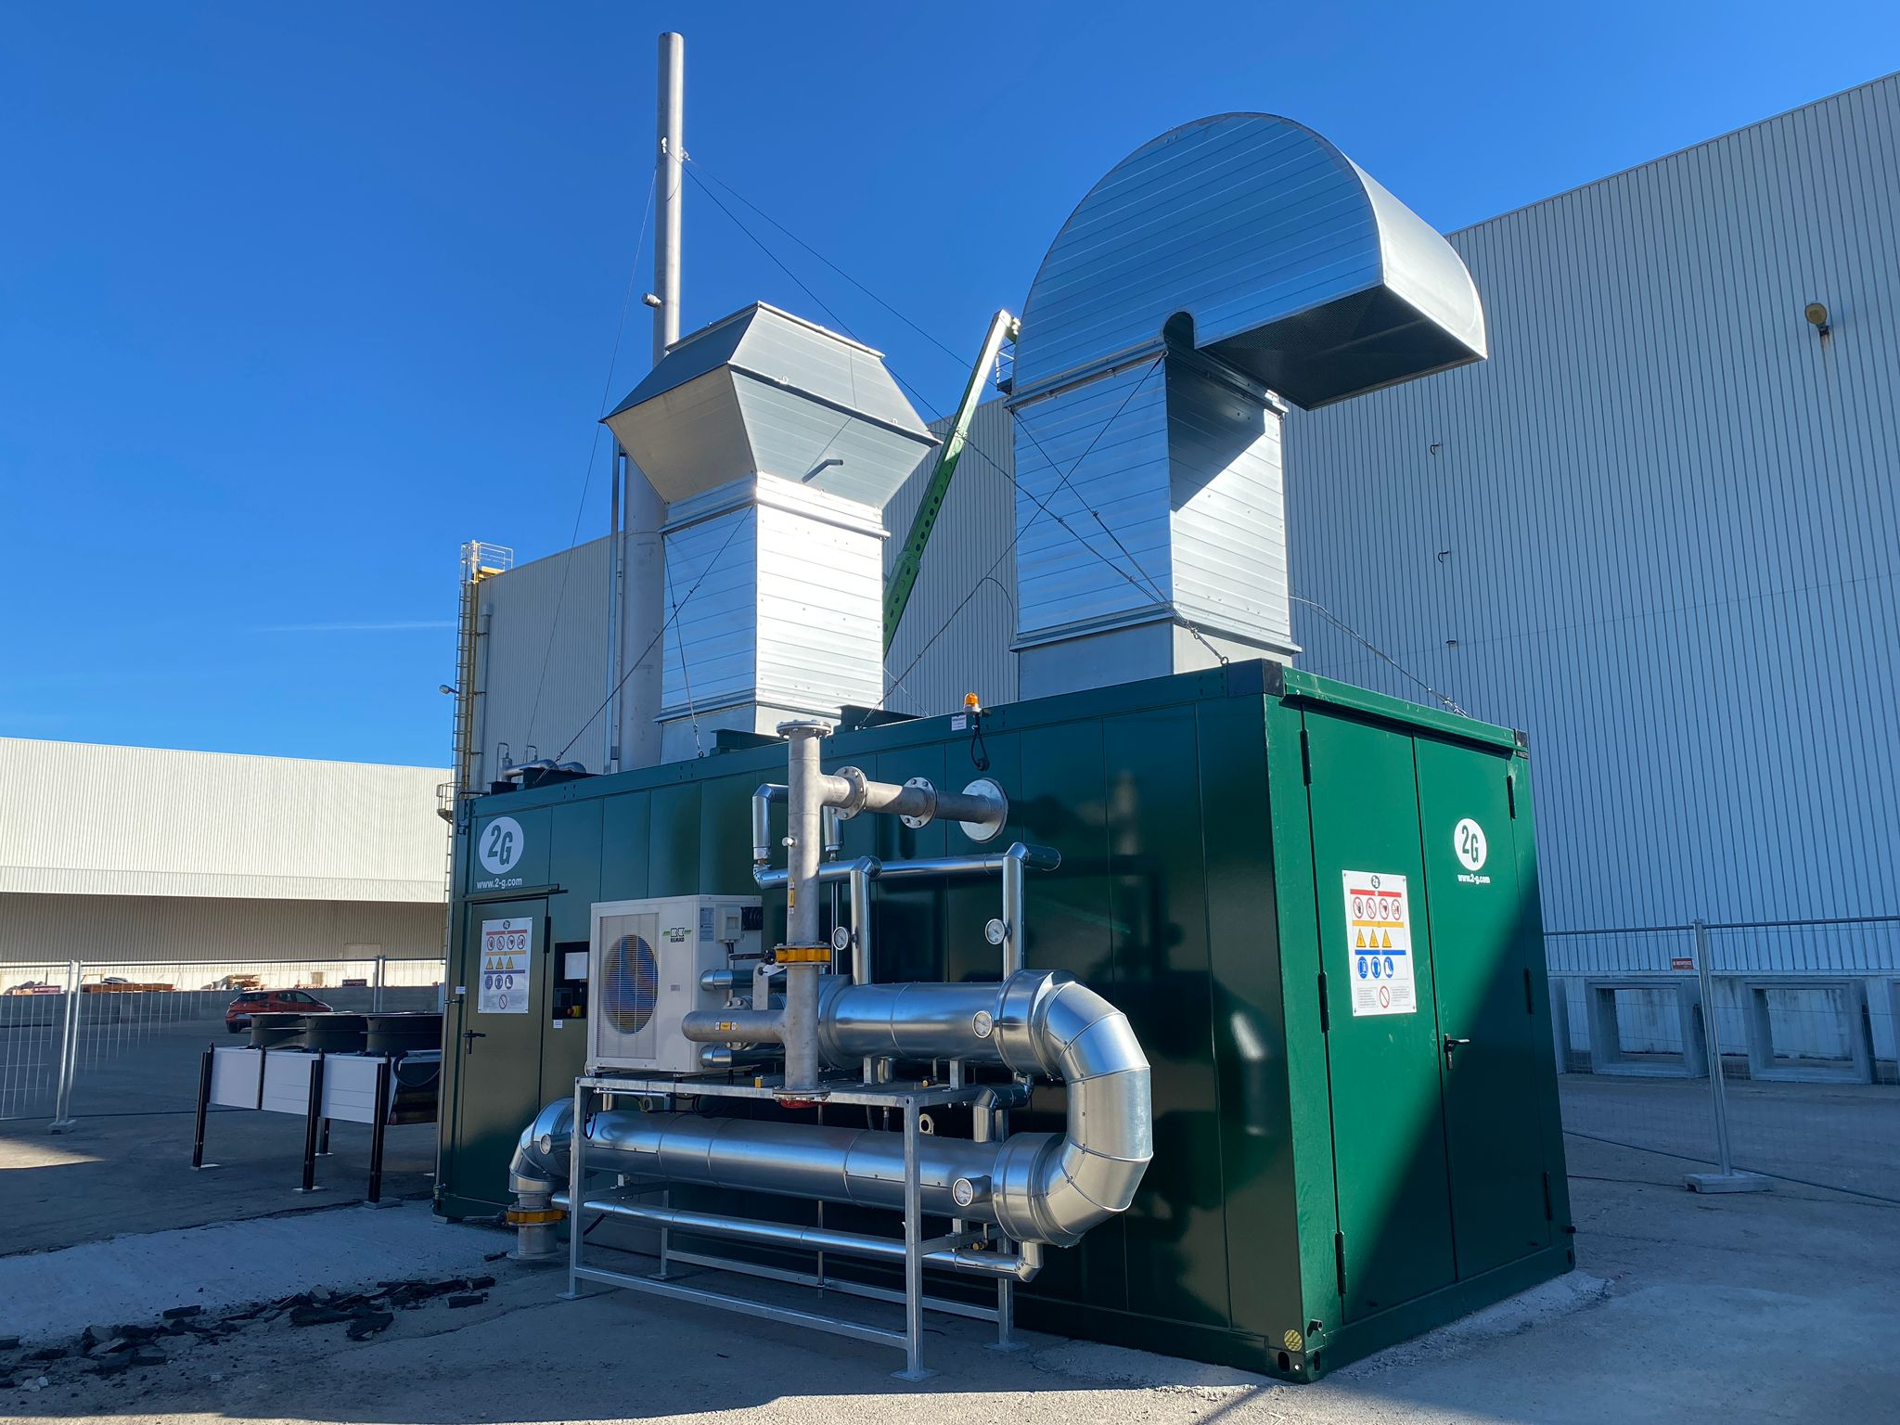
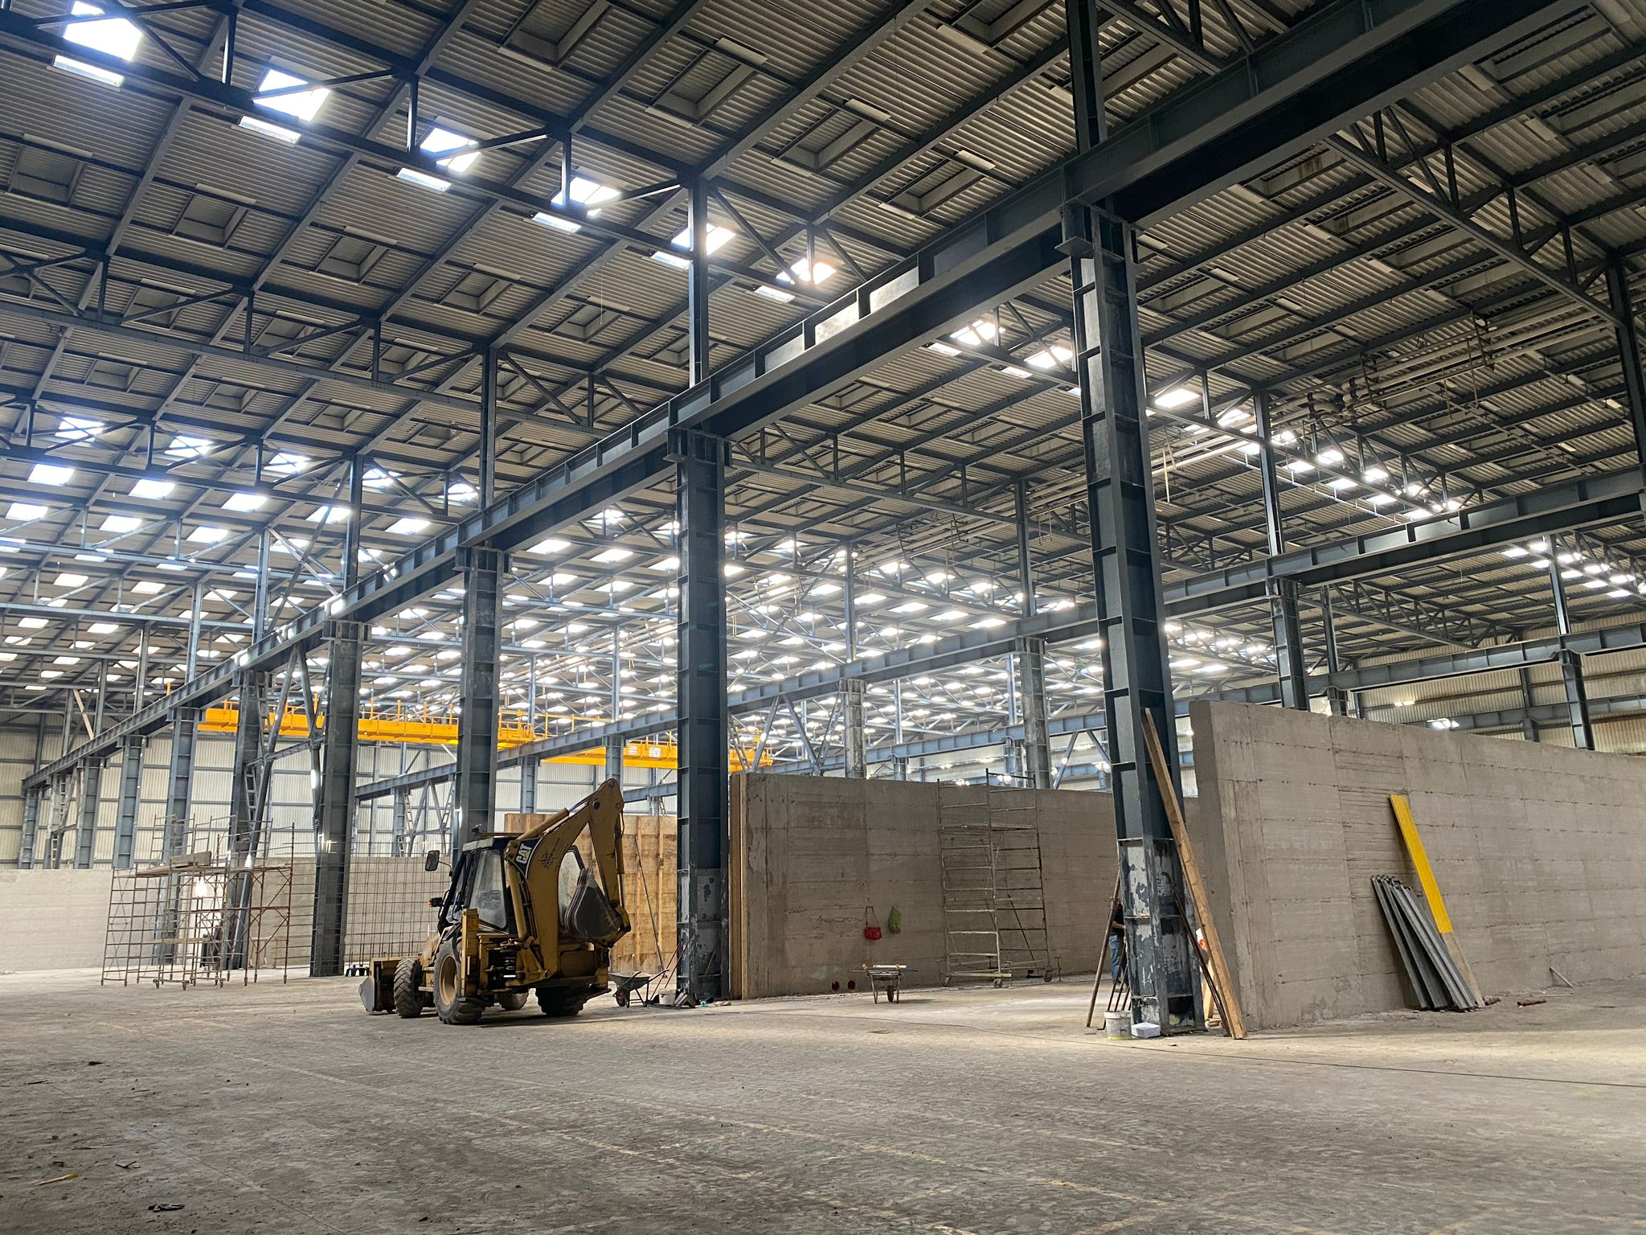
Tra innovazione tecnologica, nuove opportunità di vera economia circolare e sviluppo di green jobs
SPAZIO BIO
In quest’area di circa 10.000 metri quadri si svolgeranno due importanti fasi del ciclo di produzione del biogas:
ricezione e stoccaggio delle biomasse (agricole e F.O.R.S.U.)
trattamento del digestato proveniente dalla digestione anaerobica delle biomasse.
In particolare verranno realizzate le trincee in calcestruzzo e verranno installati macchinari e impianti di lavorazione (macchinario di pretrattamento della F.O.R.S.U., impianto di separazione parte solida da parte liquida del digestato).
Sulla copertura verrà installato un impianto di produzione di
energia da fonte fotovoltaica a servizio dei fabbisogni dell’edificio.

Slide 15
Tra innovazione tecnologica, nuove opportunità di vera economia circolare e sviluppo di green jobs
GREEN JOBS:
UN FUTURO SOSTENIBILE PER LE PERSONE
In Italia, alla fine dello scorso anno, le figure professionali legate alla green economy rappresentavano il 13,4% degli occupati totali,
circa 1,3 mln di persone.
La transizione energetica rappresenta una delle più grandi sfide e opportunità del nostro tempo.
La profonda trasformazione del settore energetico sta generando una serie di nuove opportunità lavorative, ridisegnando il mercato del lavoro e richiedendo una continua riqualificazione delle competenze.
Fonte dati: Rapporto GreenItaly 2024

Slide 16
Tra innovazione tecnologica, nuove opportunità di vera economia circolare e sviluppo di green jobs
Il nostro impegno per le professioni del domani
Formazione e aggiornamento continuo: per promuovere la crescita professionale dei dipendenti, per favorire l'innovazione e l'adattamento ai cambiamenti del mercato.
Collaborazioni con Università e Centri di Ricerca: per rafforzare il legame con il territorio, valorizzare il know-how interno, accedere a competenze specialistiche e sviluppare soluzioni innovative.
Dialogo aperto e costruttivo con le nuove generazioni: apriamo le porte del nostro hub produttivo KmetroVerde ai giovani studenti, per condividere best practice aziendali e stimolare una riflessione condivisa sulle sfide e le opportunità legate alla sostenibilità.

Slide 17
INTERVENTO:
“Tra innovazione tecnologica, nuove opportunità di vera economia circolare e sviluppo di green jobs.”
Ing. Marcello Salvatori
Amministratore Unico Sistemi Energetici S.p.A.
GRAZIE!

